Slide 1
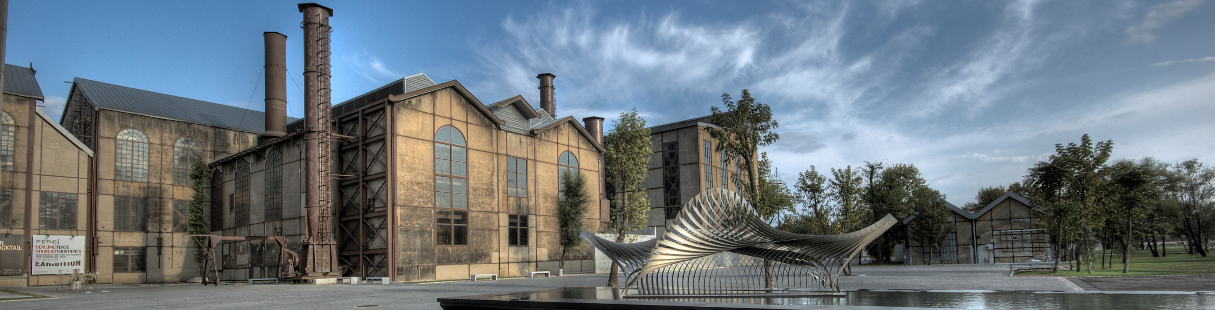
İstanbul Bilgi Üniversitesi’ne
Hoş geldiniz
Lisansüstü Öğrenci İşleri

Slide 2
Yüksek Lisans Öğrencileri için Adım Adım
Ders Kaydı

Slide 3
Adım adım bilmeniz gerekenler;
Ders kaydımı nasıl yapabilirim?
Ders kaydı onayı
Add – Drop
Withdrawal / Dersten Çekilme

Slide 4
DERS KAYDI
12-16 Şubat 2024 tarihleri arasında
ders kayıt işlemlerini
tamamlamanız gerekmektedir.

Slide 5
Ders kayıtları sırasında dikkat etmeniz gerekenler

Slide 6
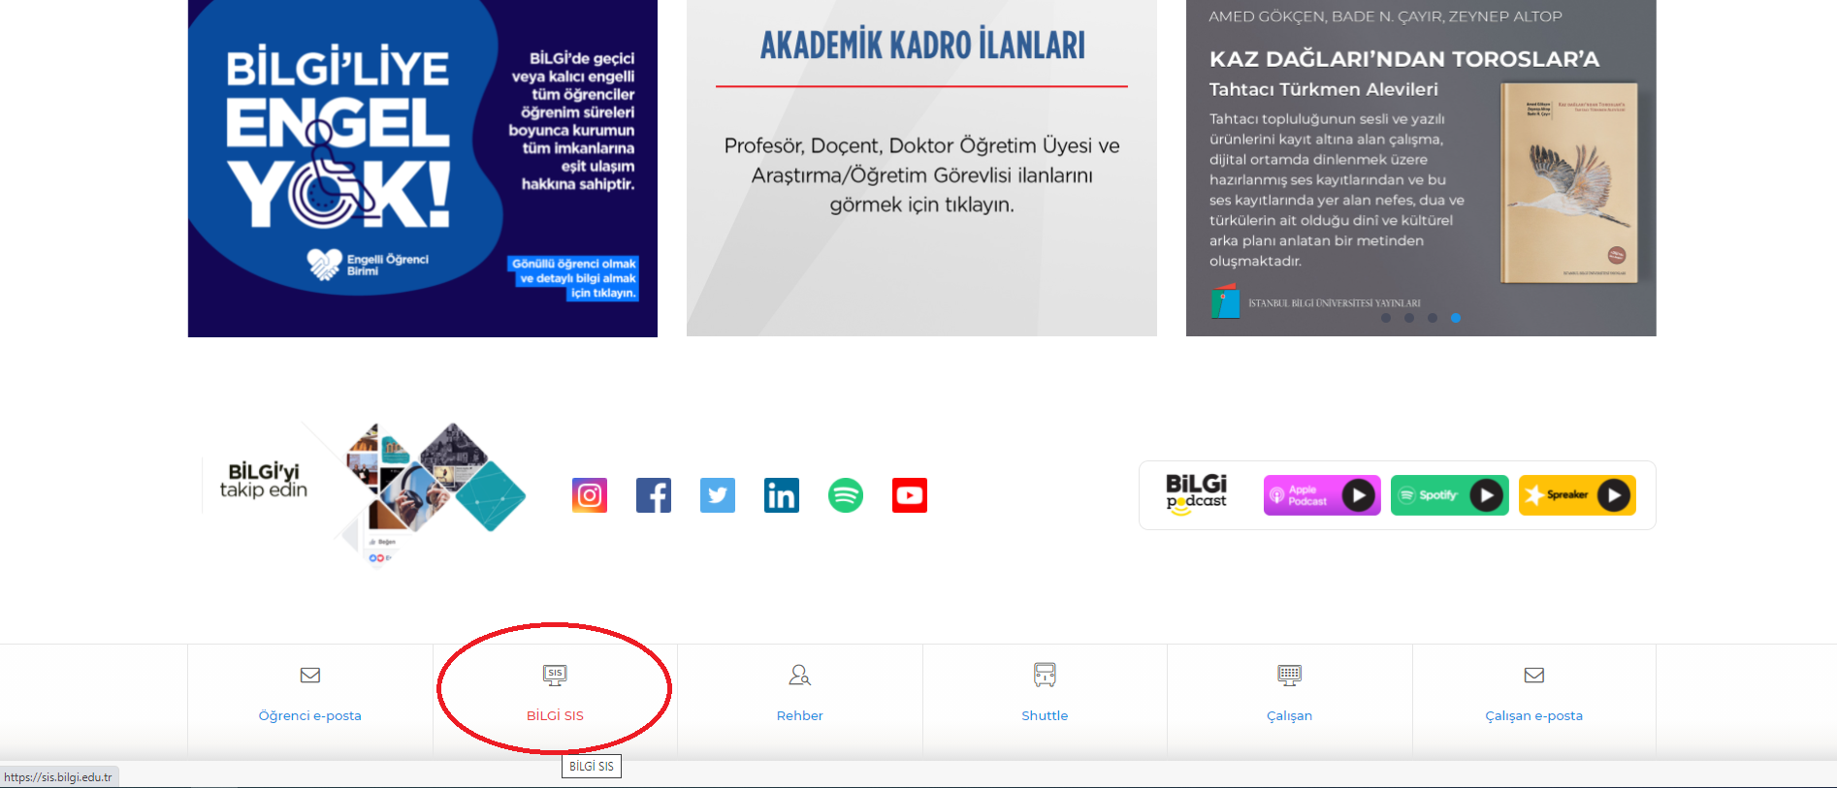
Öğrenci sayfanıza
giriş yapınız.
“
”

Slide 7
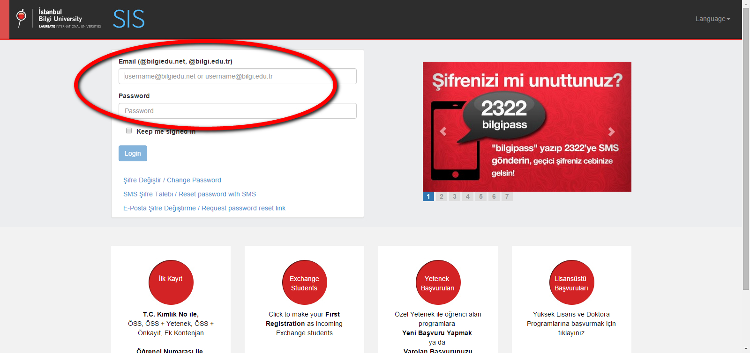
“
Kullanıcı bilgileriniz ve şifrenizi giriniz.
”

Slide 8
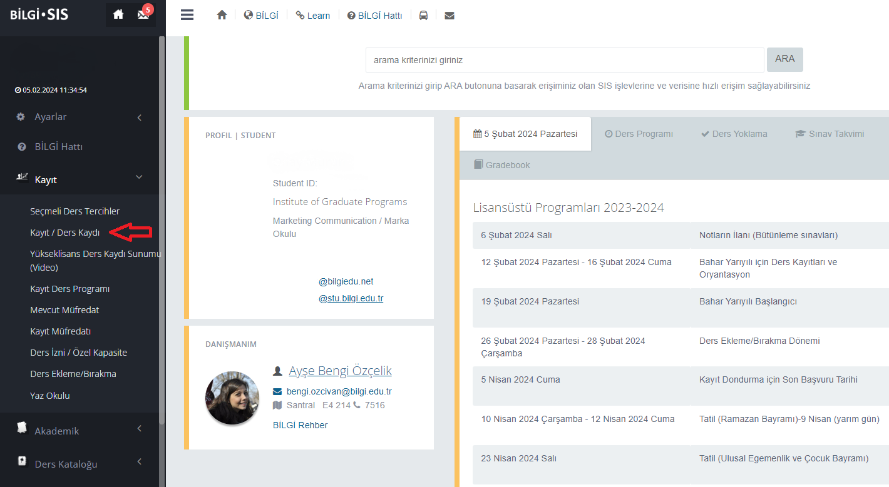
“
Kayıt / Ders Kaydı sekmesine tıklayınız.
”

Slide 9
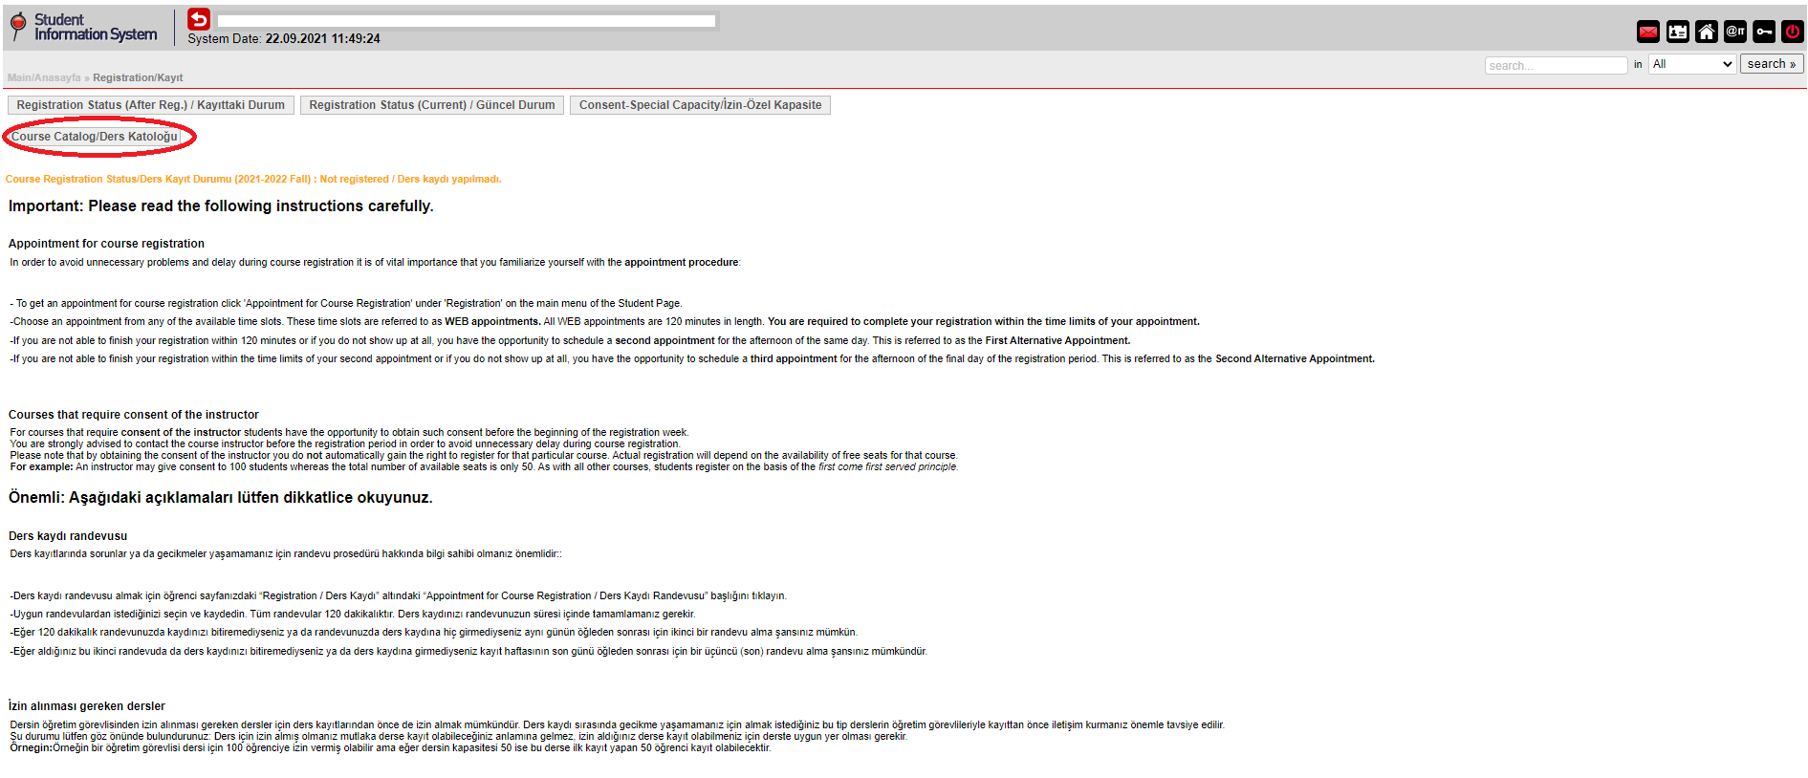
Ders Kataloğu için Tıklayınız.
https://ects.bilgi.edu.tr/Department/PacketSchedule
“
”

Slide 10
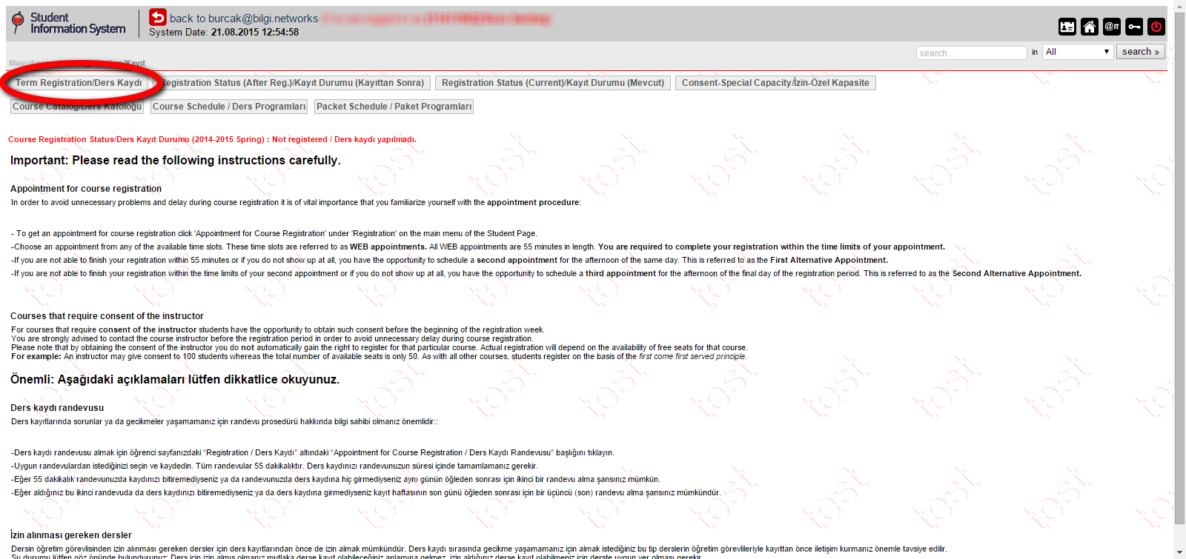
Dönem Kaydı için tıklayınız.
“
”

Slide 11
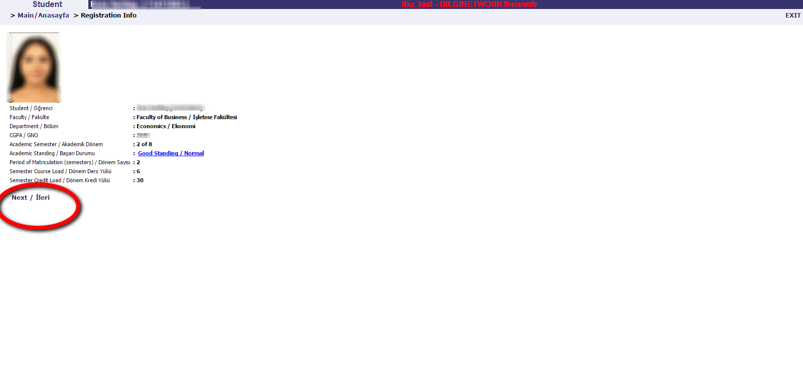
Kişisel bilgilerinizi, kredi yükünüzü ve akademik döneminizi görebilirsiniz.
Ayrıca bu sayfada onay aldığınız veya özel kapasiteye sahip olduğunuz dersleri görebilirsiniz.
Devam etmek için ‘İleri’ butonunu tıklayınız.
“
”

Slide 12
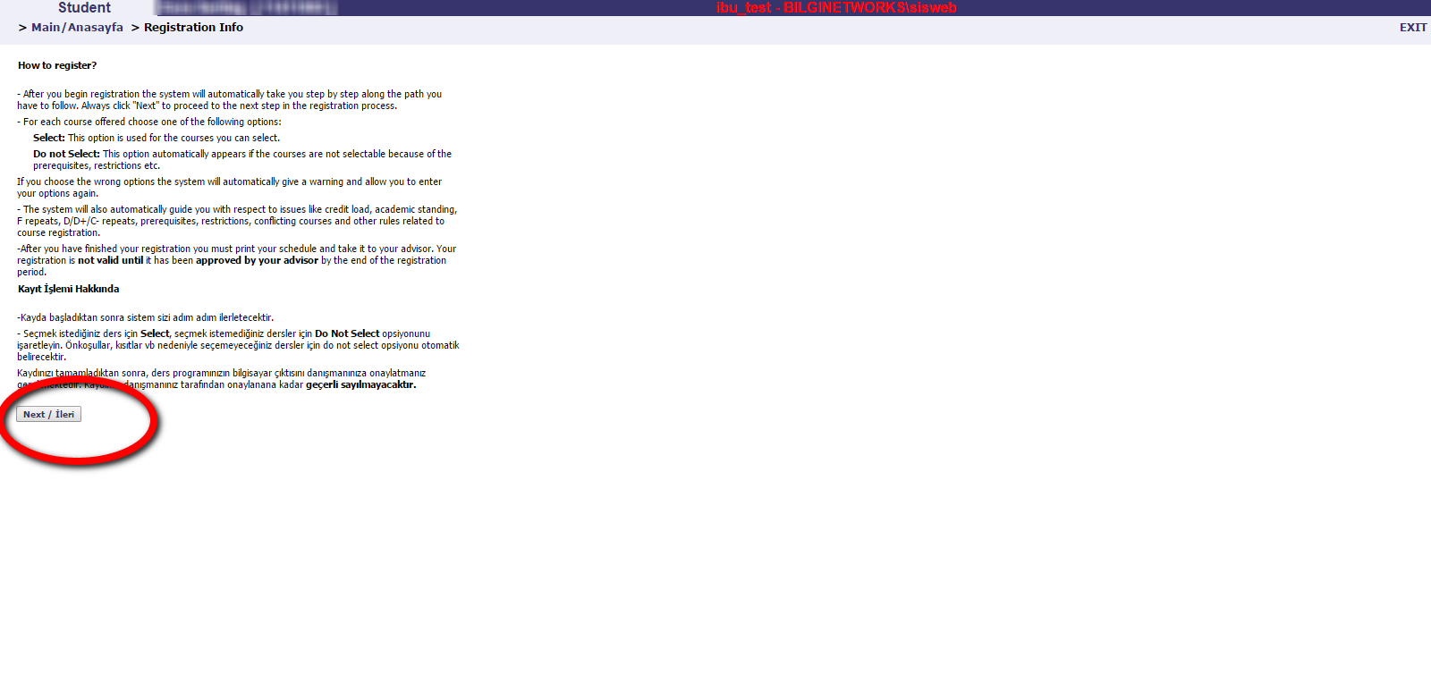
Lütfen ‘Kayıt İşlemleri Hakkında’ bölümünü dikkatlice okuyunuz.
Devam etmek için ‘İleri’ butonunu tıklayınız.
“
”

Slide 13
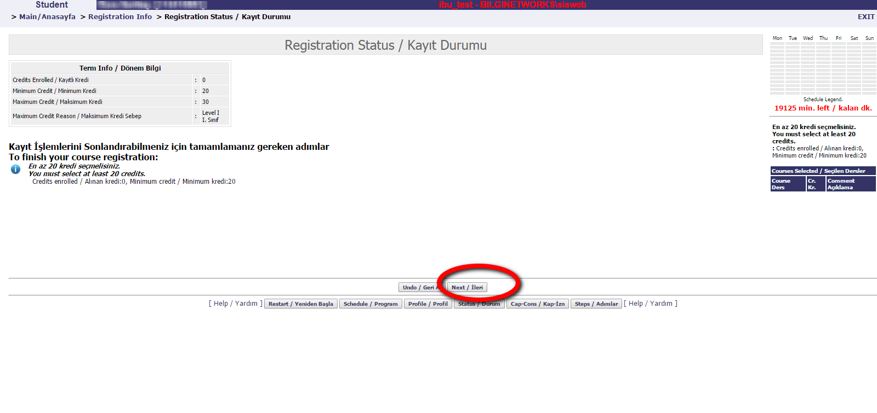
Lütfen dönem kredi yükünüzü kontrol ediniz.
Devam etmek için ‘İleri’ butonunu tıklayınız.
“
”

Slide 14
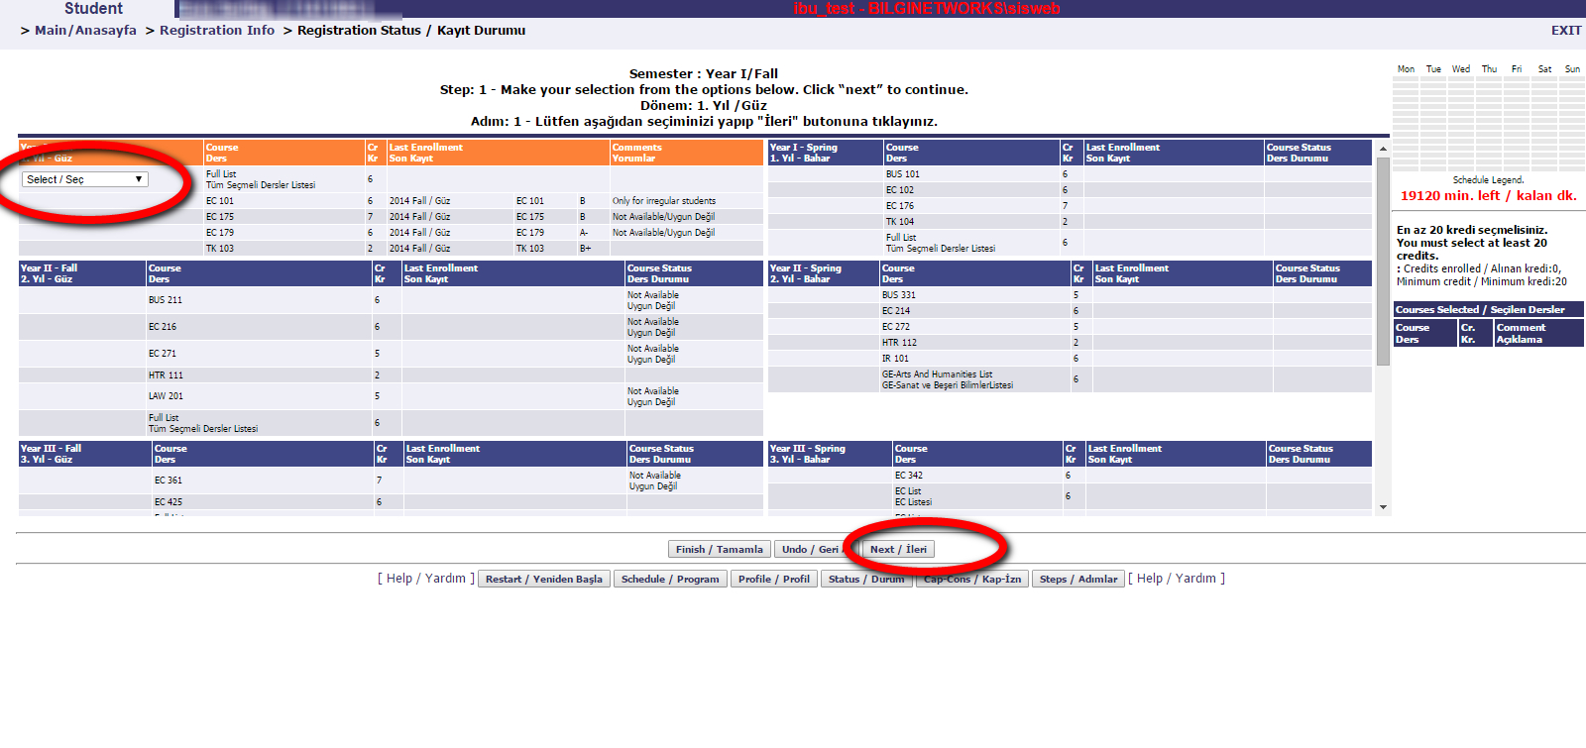
Verilen seçeneklerden derslerinizi seçiniz.
Devam etmek için ‘İleri’ butonunu tıklayınız.
“
”

Slide 15
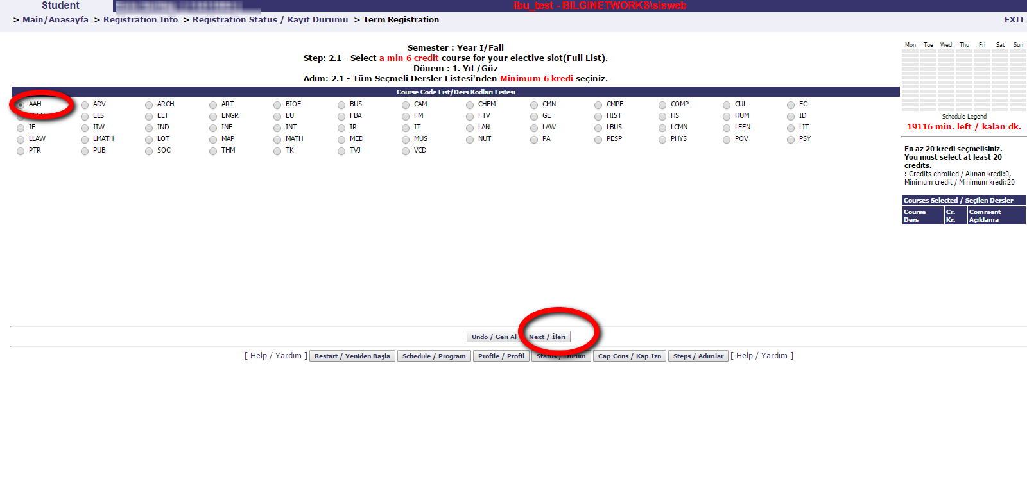
“
İlgili program altında seçmeli dersiniz varsa kayıt olmak istediğiniz dersi seçerek
devam etmek için ‘İleri’ butonunu tıklayınız.
”

Slide 16
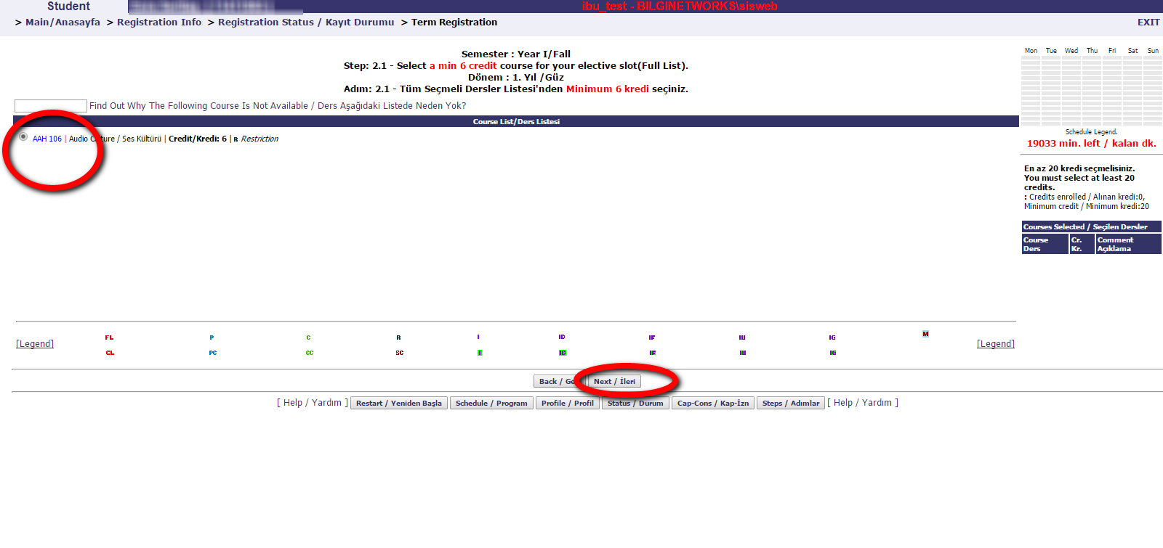
“
Seçtiğiniz dersi görebilirsiniz.
Devam etmek için ‘İleri’ butonunu tıklayınız.
”

Slide 17
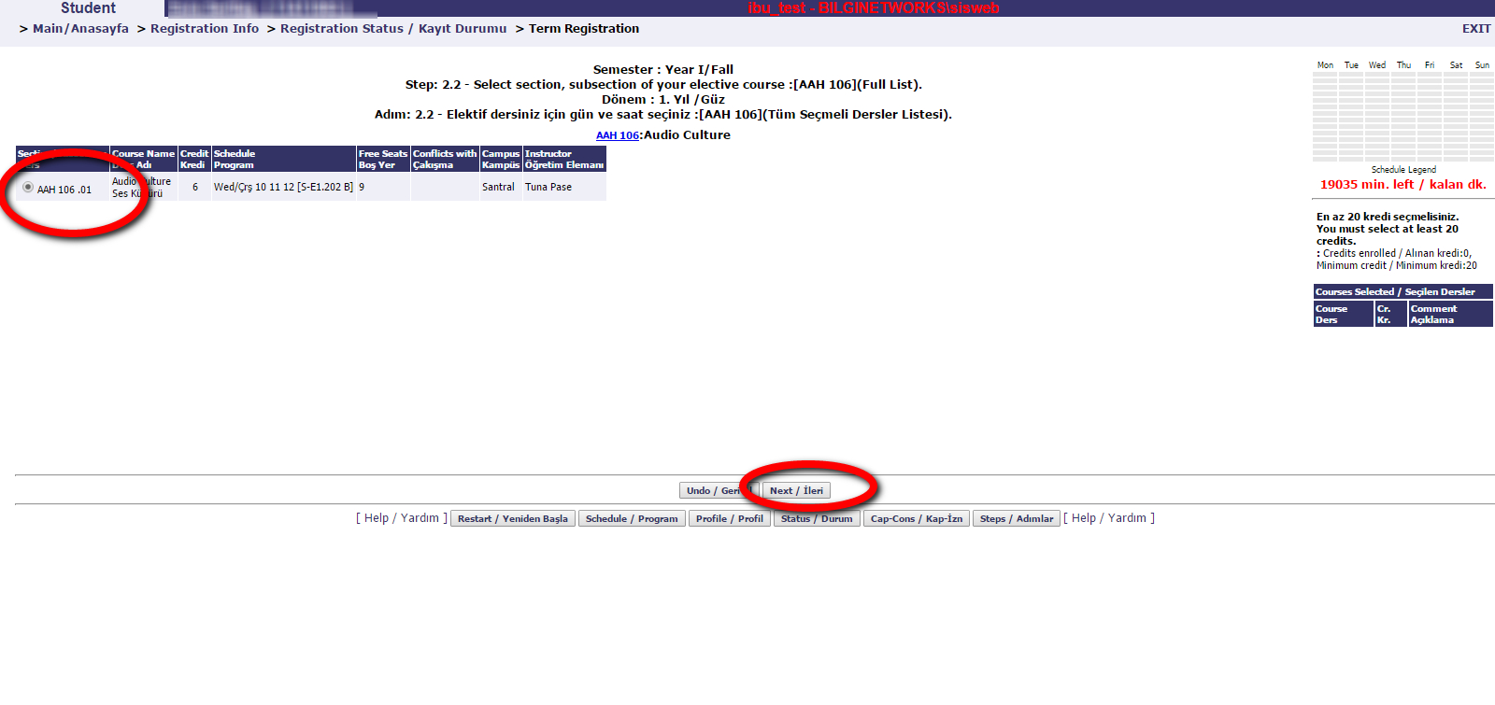
“
Ekranda eğitmen, kampüs, boş kapasite bilgilerini görüntüleyebilir ve dersin seçtiğiniz başka bir ders ile çakışıp çakışmadığını da görebilirsiniz.
Devam etmek için ‘İleri’ butonunu tıklayınız.
”

Slide 18
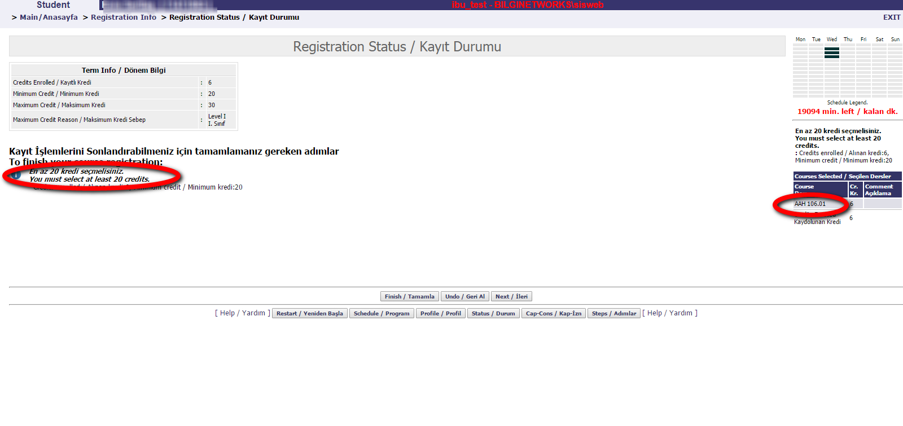
Kayıt Durumunuzu görebilirsiniz
Devam etmek için ‘İleri’ butonunu tıklayınız.
“
”

Slide 19
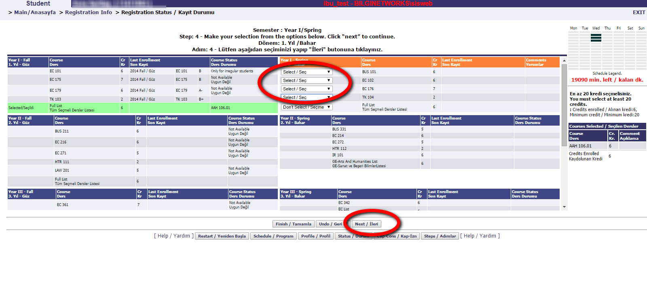
Dersleri seçtikten sonra
Devam etmek için ‘İleri’ butonunu tıklayınız.
“
”

Slide 20
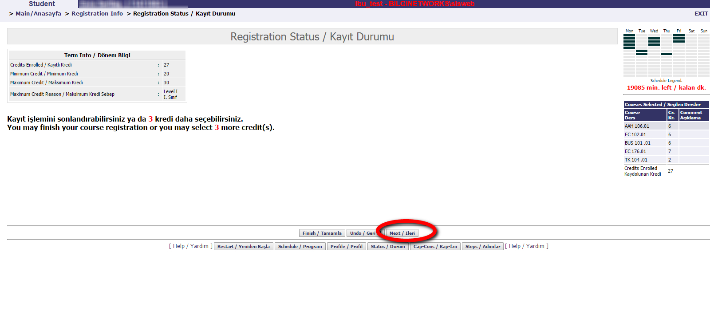
Kaydınızı, dönemlik ders yükü seçme işlemini tamamladıysanız devam etmek için ‘İleri’ butonunu tıklayınız.
Ders kaydınızda değişiklik yapmak istiyorsanız
'geri al' düğmesine tıklayarak ders kayıt işleminizi güncelleyebilirsiniz.
Ders kaydınızı en baştan yapmak istiyorsanız, 'Yeniden Başlat'ı seçiniz.
“
”

Slide 21
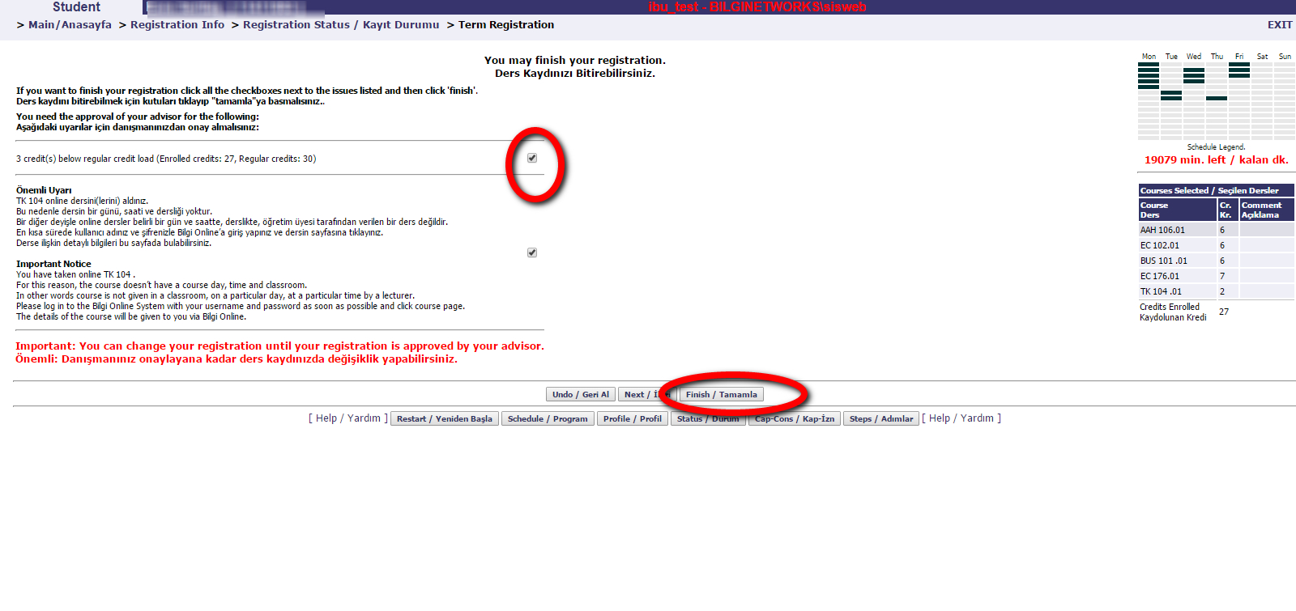
Kaydınızı tamamlayabilirsiniz.
Lütfen bilgileri dikkatlice okuyunuz.
Onay kutularına tıklayınız.
‘Tamamla’ butonunu tıklayınız.
“
”

Slide 22
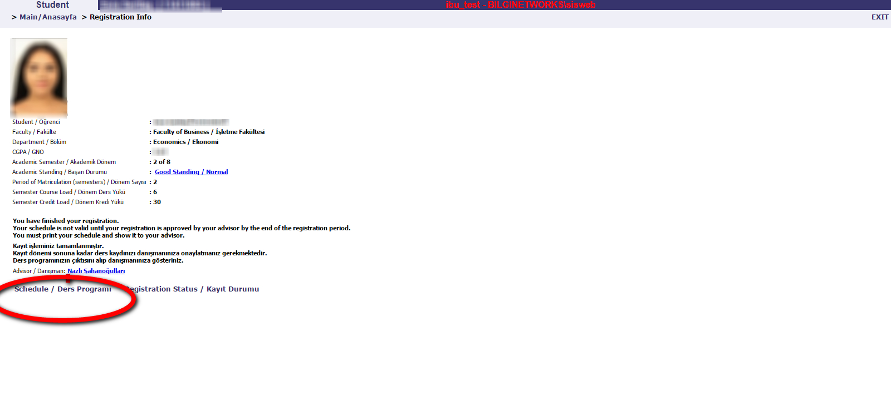
Ders kaydınız, danışman onayına sunulacaktır.
‘Ders Programı’ altında programınızı kontrol ediniz.
“
”

Slide 23
Bitir butonuna basarsanız ve kaydınızı tamamlarsanız, derslerinizi değiştirmek için sisteme geri dönebilirsiniz. İzlemeniz gereken adımlar şunlardır:
“Dönem Kaydı”nı tıklayın.
Ders kaydınızı yeniden başlatmak için kayıt kodunuzu girin.
Seçiminizi tamamladığınızda Tamamla butonuna tıklayın ve kayıt kodunuzu danışmanınıza onaylatın.

Slide 24
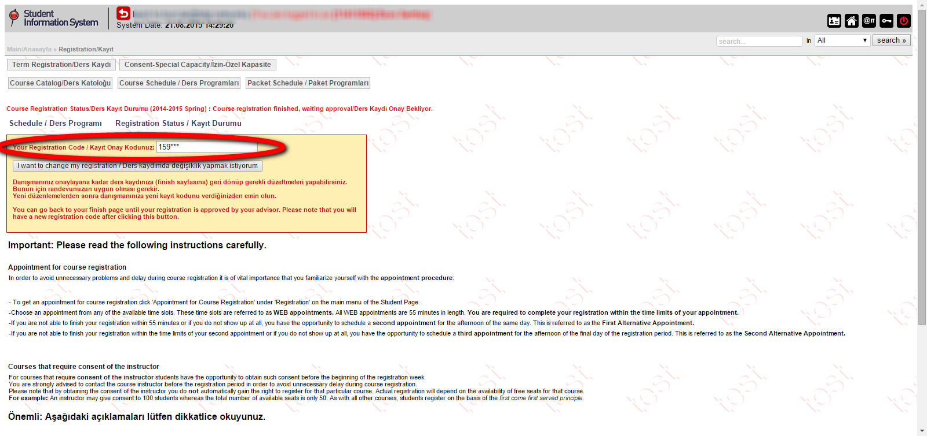
Ders kaydınızı yeniden başlatmak için bu alanı kullanabilirsiniz.
“
”

Slide 25
ADD-DROP/ EKLE-BIRAK
Seçmeli derslerinizi sadece ekleme-bırakma döneminde, (SIS) Öğrenci Portalı’ndaki kişisel sayfanızdan ‘’Add-Drop’’ bağlantısı altında, aşağıdaki tarihler arasında değiştirebilirsiniz:
26-28 Şubat 2024.

Slide 26
WITHDRAWAL
/ DERSTEN ÇEKİLME
Seçmeli derslerinizi 3 Mayıs 2024 tarihine kadar Kişisel Sayfanız (SIS) üzerinden, Withdrawal sekmesi altından yapabilirsiniz.

Slide 27
santralistanbul Kampüsü Lisansüstü Öğrenci İşleri
L 1 Binası- Zemin Kat
Oda numarası: Z-16

Slide 28
BAŞARILI BİR AKADEMİK DÖNEM DİLERİZ

